Slide 1




雲端架構與應用
40741101 王婷蓁

Slide 2
首頁
活動相簿
所有消息
教育理念
關於我們
教學特色
生活紀錄
校外教學
聯絡我們
環境介紹
幻燈片
地圖
聯絡資訊
聯絡表單
最新5筆消息
幼兒園功能選單

Slide 3
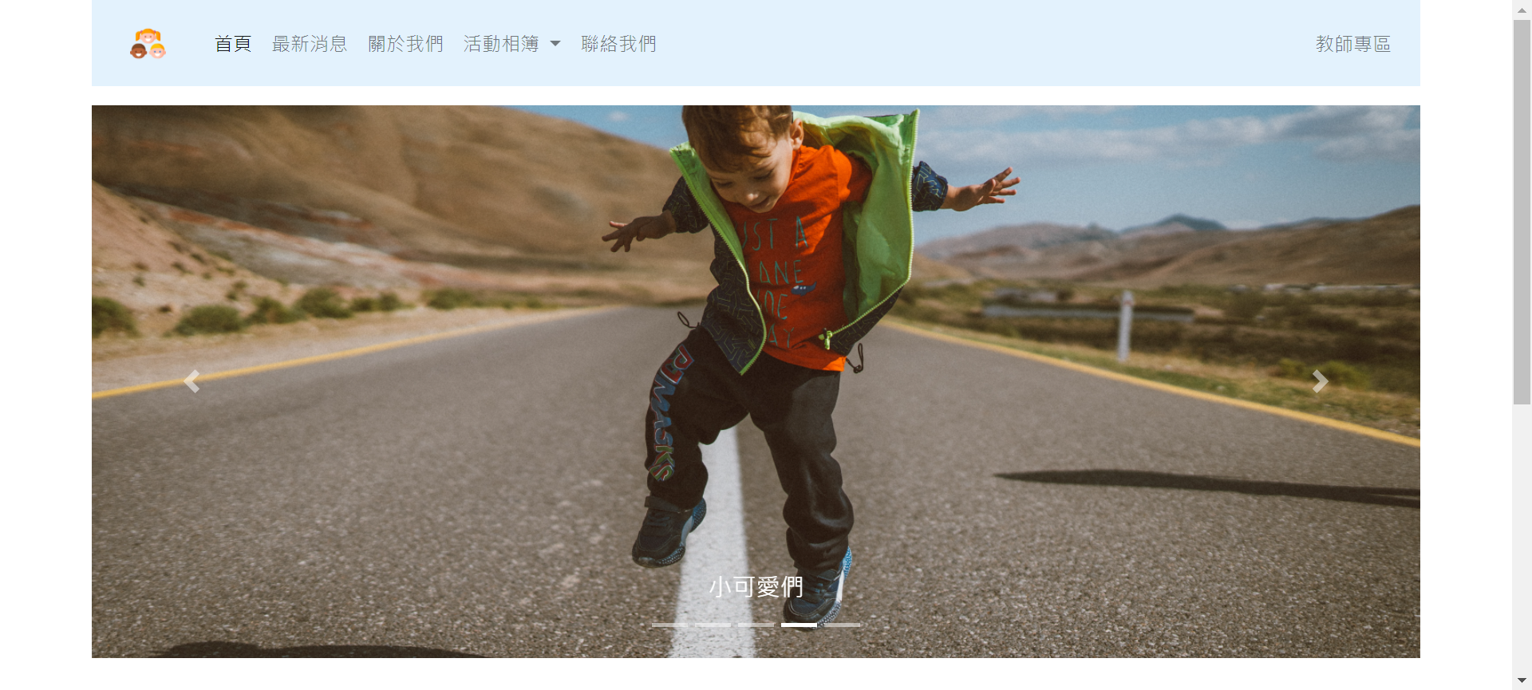
XX幼兒園
LOGO
最新消息
關於我們
活動相簿
聯繫我們
跑馬燈 Slide Image
(幼兒園照片or理念or最新消息等)
公告事項
首頁

Slide 4
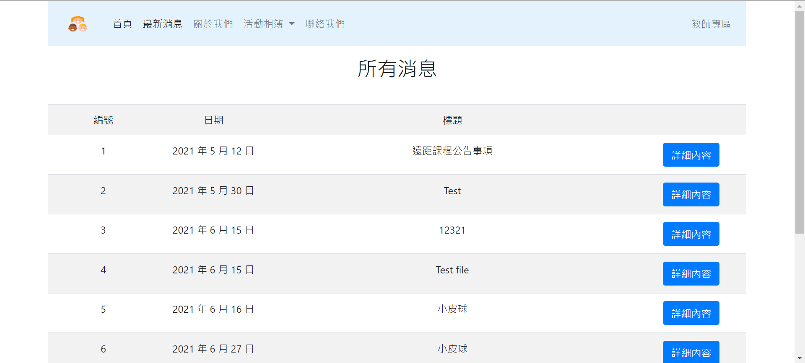
XX幼兒園
最新消息
關於我們
活動相簿
聯繫我們
…
第X頁
預想畫面結果 (最新消息)

Slide 5
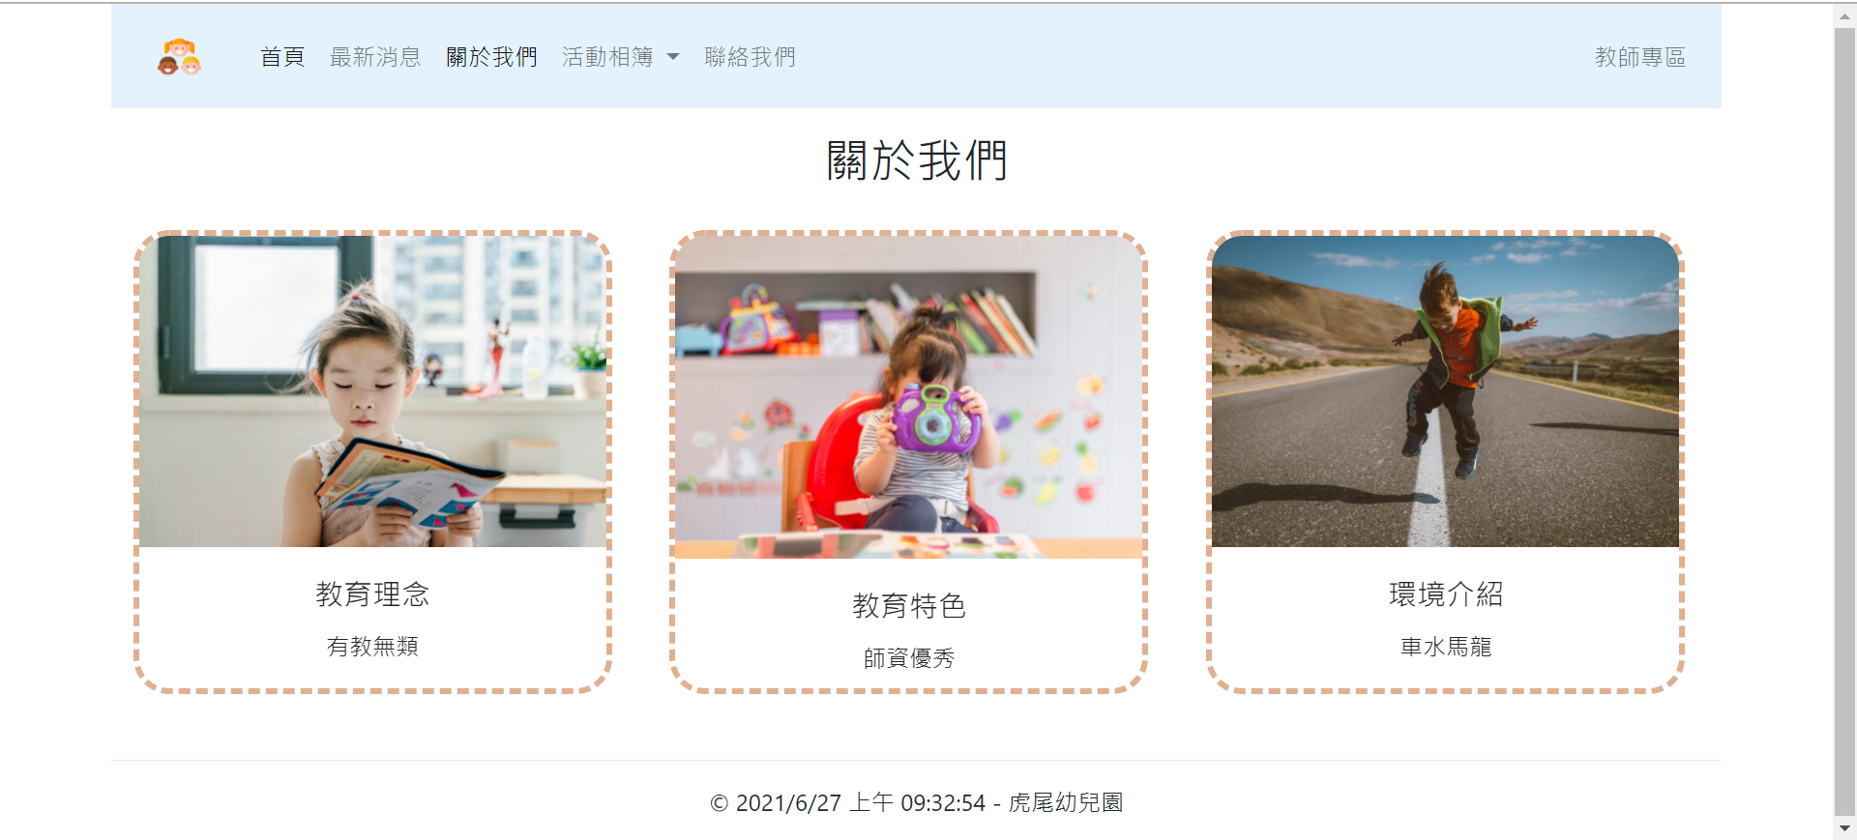
XX幼兒園
最新消息
關於我們
活動相簿
聯繫我們
教育理念
教學特色
環境介紹
預想畫面結果 (關於我們)

Slide 6
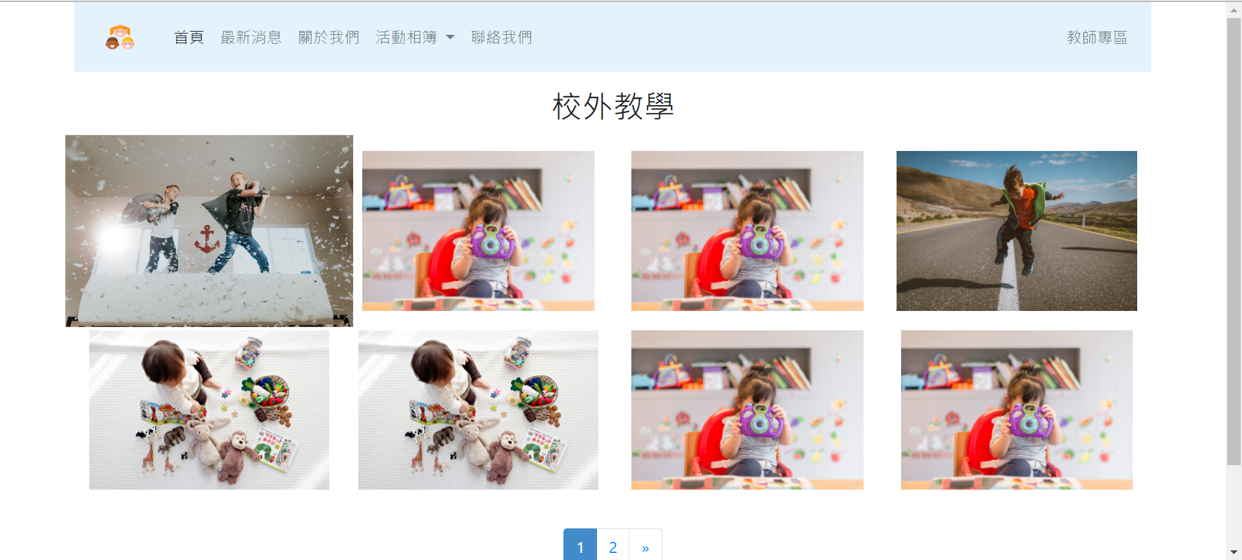
XX幼兒園
最新消息
關於我們
活動相簿
聯繫我們
相簿名稱
校外教學
活動相簿
…
第X頁
預想畫面結果 (活動相簿)

Slide 7
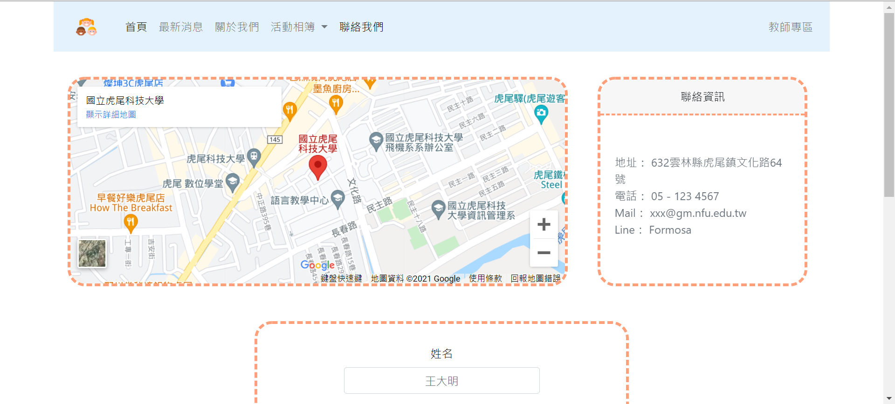
XX幼兒園
最新消息
關於我們
活動相簿
聯繫我們
MAP
地址:
電話:
Mail:
LINE:
FB:
聯絡表單
姓名
電話
預想畫面結果 (聯繫我們)

Slide 8
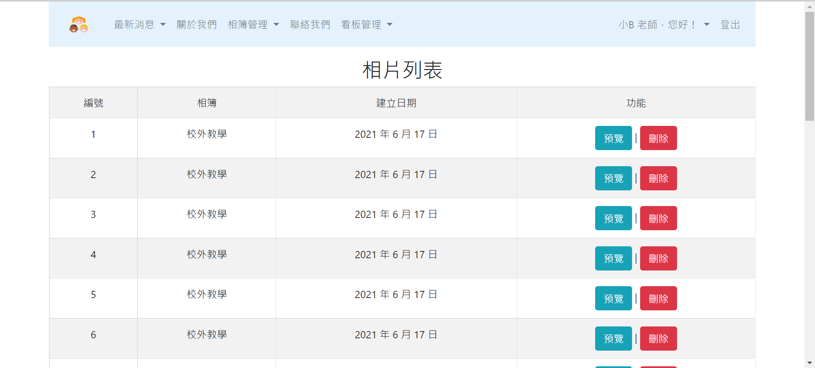
XX幼兒園
最新消息
關於我們
活動相簿
聯繫我們
校外教學
活動相簿
類別
校外教學
活動相簿
選擇檔案
預想畫面結果 (活動相簿-後端)

Slide 9
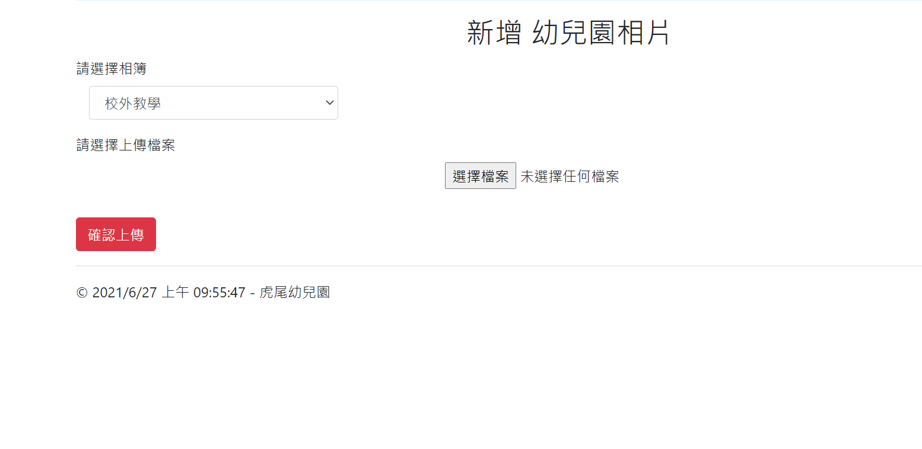
XX幼兒園
最新消息
關於我們
活動相簿
聯繫我們
校外教學
活動相簿
類別
校外教學
活動相簿
選擇檔案
預想畫面結果 (活動相簿-後端)

Slide 10
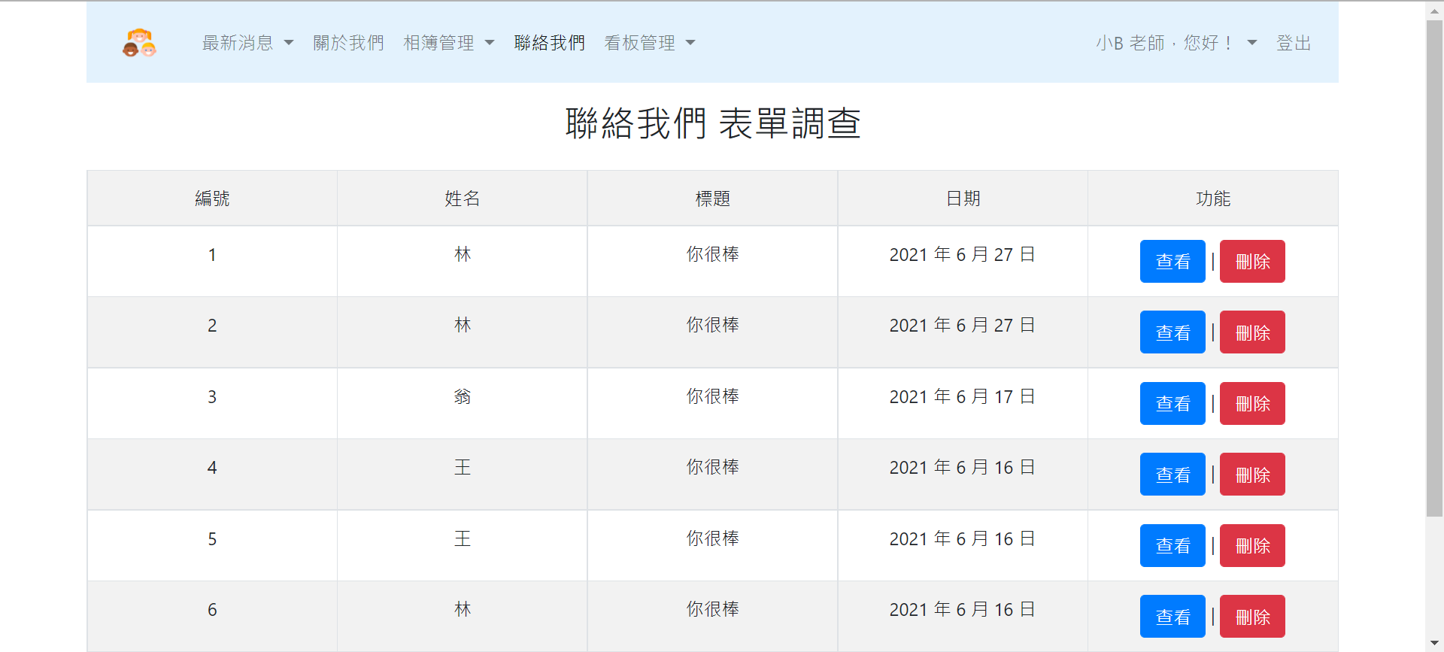
XX幼兒園
最新消息
關於我們
活動相簿
聯繫我們
聯絡表單
姓名
…
…
…
姓名
…
…
…
姓名
…
…
…
姓名
…
…
…
姓名
…
…
…
姓名
…
…
…
姓名
…
…
…
Contact to list
用列表的形式紀錄.
內容的部分
方案1 老師的作法 後面加功能選單 詳細看完整客訴表
方案2 內容用收起展開
預想畫面結果 (聯繫我們-後端)

Slide 11
謝謝各位
謝謝各位

